Slide 1


Slide 2


SISTEMAS DE INFORMAÇÃO
MICROSERVICE AND WEB ENGINEERING
PROF. Me. José Romualdo
AULA 06 – Spring MVC + EL + JSTL

Slide 3
Agenda
Aula de Hoje:
Introdução Spring MVC
Arquitetura MVC
Criação e configuração de um projeto Spring MVC
Thymeleaf

Slide 4

Objetivo
Entender o funcionamento do padrão arquitetural MVC.
Conhecer o funcionamento do Spring MVC.

Slide 5

Spring MVC
O framework Spring, é um dos frameworks Java mais conhecido e utilizado no mercado, ele implementa um grande número de funcionalidades, como injeção de dependência, persistência de dados e uma implementação para o padrão MVC para a criação de aplicações WEB.

Slide 6
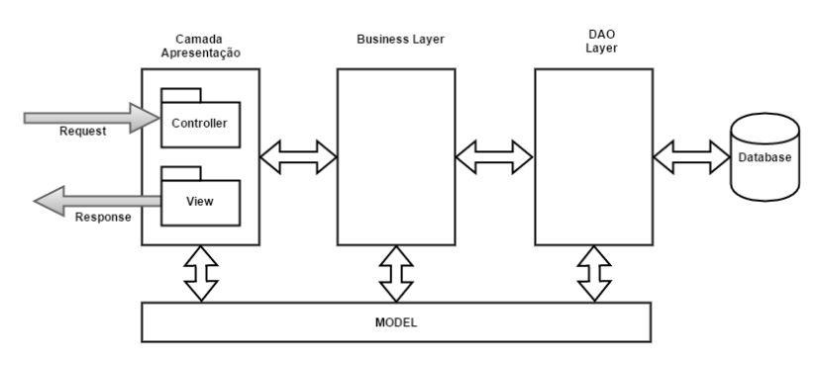
Arquitetura Java
Camadas da Aplicação Web

Slide 7
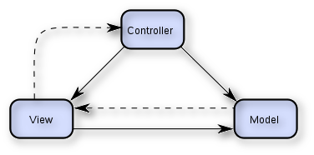
Arquitetura Java
Pattern Arquitetural - MVC
Model - View - Controller

Slide 8
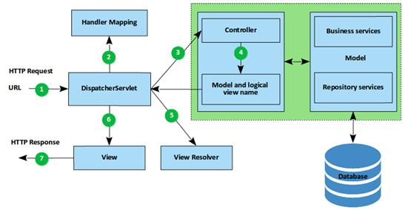
Arquitetura Java
Funcionamento do Spring MVC

Slide 9
Spring MVC
Crie um projeto maven com nome “spring-mvc”, e adicione as configurações de maven vistas anteriormente, e as seguintes dependências:
<!-- DEPENDÊNCIAS DO SPRING -->
<dependency>
<groupId>org.springframework</groupId>
<artifactId>spring-core</artifactId>
<version>${spring.version}</version>
</dependency>
<dependency>
<groupId>org.springframework</groupId>
<artifactId>spring-web</artifactId>
<version>${spring.version}</version>
</dependency>
<dependency> <groupId>org.springframework</groupId>
<artifactId>spring-webmvc</artifactId>
<version>${spring.version}</version>
</dependency>
<!-- DEPENDÊNCIAS DO SERVLET -->
<dependency>
<groupId>javax.servlet</groupId>
<artifactId>servlet-api</artifactId>
<version>2.5</version>
</dependency>

Slide 10
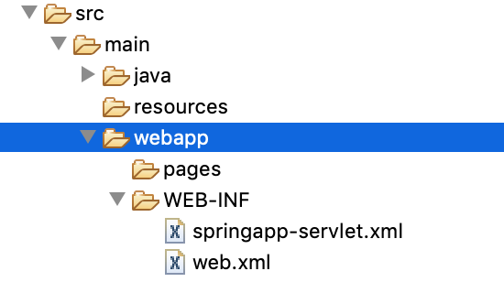
Spring MVC
Crie os seguintes diretórios e arquivos:

Slide 11
Spring MVC
Depois de configurar o maven, é necessário configurar a aplicação para utilizar o Spring MVC no web.xml.
<?xml version="1.0" encoding="UTF-8"?>
<web-app xmlns="http://java.sun.com/xml/ns/javaee" xmlns:xsi="http://www.w3.org/2001/XMLSchema-instance"
xsi:schemaLocation="http://java.sun.com/xml/ns/javaee http://java.sun.com/xml/ns/javaee/web-app_3_1.xsd" version="3.1">
<servlet>
<servlet-name>appServlet</servlet-name>
<servlet-class>org.springframework.web.servlet.DispatcherServlet</servlet-class>
<init-param>
<param-name>contextConfigLocation</param-name>
<param-value>/WEB-INF/springapp-servlet.xml</param-value>
</init-param>
<load-on-startup>1</load-on-startup>
</servlet>
<servlet-mapping>
<servlet-name>appServlet</servlet-name>
<url-pattern>/</url-pattern>
</servlet-mapping>
<welcome-file-list>
<welcome-file></welcome-file>
</welcome-file-list>
</web-app>

Slide 12
Spring MVC
No web.xml, referenciamos o arquivo de configuração do Spring, o springapp-servlet.xml:
<beans xmlns="http://www.springframework.org/schema/beans"
xmlns:context="http://www.springframework.org/schema/context"
xmlns:xsi="http://www.w3.org/2001/XMLSchema-instance"
xsi:schemaLocation="
http://www.springframework.org/schema/beans http://www.springframework.org/schema/beans/spring-beans-4.0.xsd
http://www.springframework.org/schema/context http://www.springframework.org/schema/context/spring-context-4.0.xsd">
<context:component-scan base-package="br.com.fiap" />
<bean class="org.springframework.web.servlet.view.InternalResourceViewResolver">
<property name="prefix">
<value>/pages/</value>
</property>
<property name="suffix">
<value>.jsp</value>
</property>
</bean>
</beans>

Slide 13
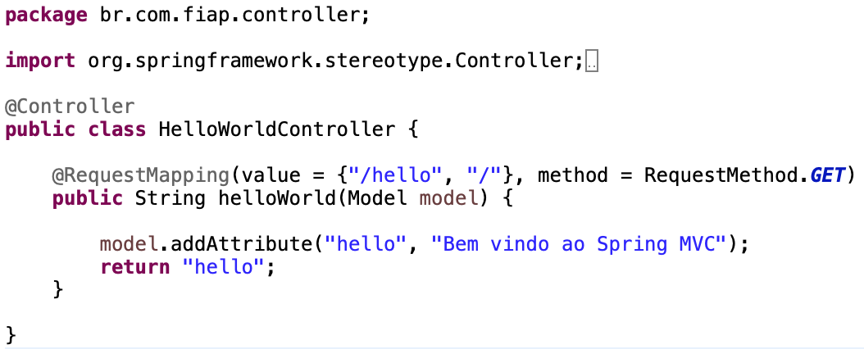
Spring MVC
No Spring MVC, o servlet é configurado com a anotação @Controller, vamos criar um HelloWorldController no pacote controller:
Mapeamento do path requisitado
Configuração do método HTTP esperado
Objeto de retorno no Response
Página web que será direcionada

Slide 14
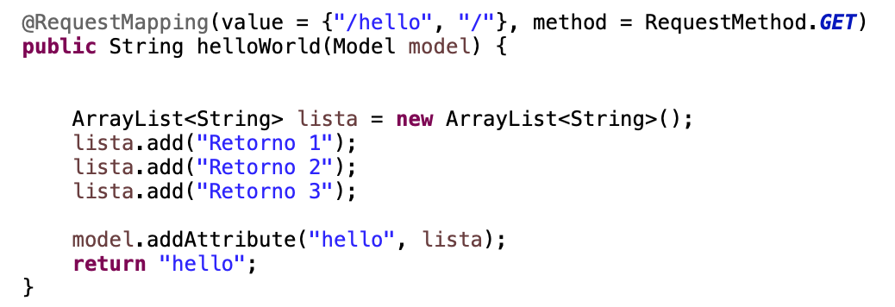
Spring MVC
No exemplo anterior, retornamos, apenas uma String. Vamos criar uma lista de String e retornar novamente, veja o que acontece:

Slide 15
Spring MVC
Adicione a seguinte dependência do JSTL ao seu projeto:
<dependency>
<groupId>javax.servlet</groupId>
<artifactId>jstl</artifactId>
<version>1.2</version>
</dependency>

Slide 16
Code Stop
?

Slide 17
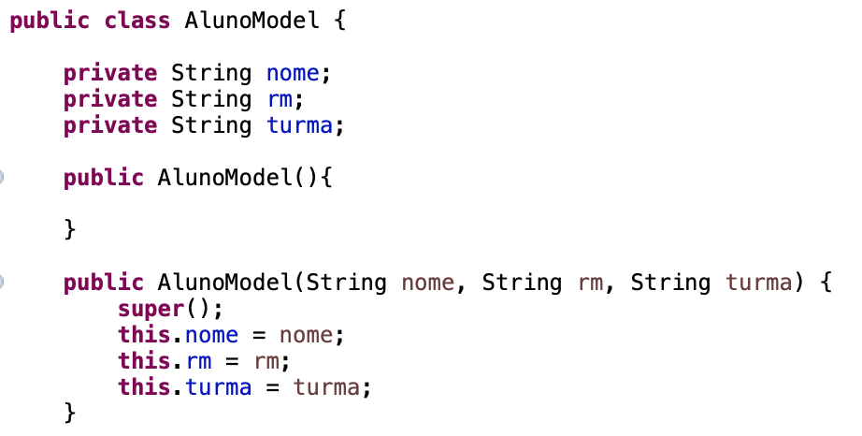
Spring MVC
Vamos modificar o nosso HelloWorld para trabalhar com um objeto modelo:
Crie uma classe no pacote model que representará o objeto Aluno.
Adicione os atributos nome, rm e turma.
Adicione o constructor padrão, constructor de classe os respectivos getters e setters.

Slide 18
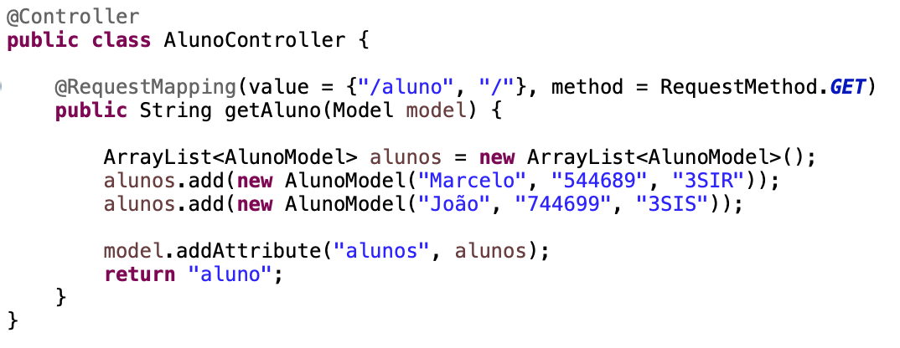
Spring MVC
Altere seu controller para AlunoController, altere o método para getAluno e adicione uma lista de alunos, modifique a página hello.jsp para aluno.jsp:

Slide 19
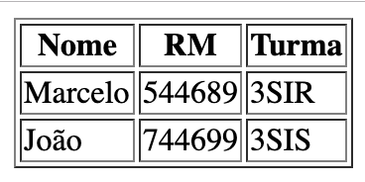
Spring MVC
Ajuste o seu JSP para exibir uma tabela com a lista de alunos:
<table border="1">
<tr>
<th>Nome</th>
<th>RM</th>
<th>Turma</th>
</tr>
<c:forEach items="${alunos}" var="aluno">
<tr>
<td>${aluno.nome}</td>
<td>${aluno.rm}</td>
<td>${aluno.turma}</td>
</tr>
</c:forEach>
</table>

Slide 20
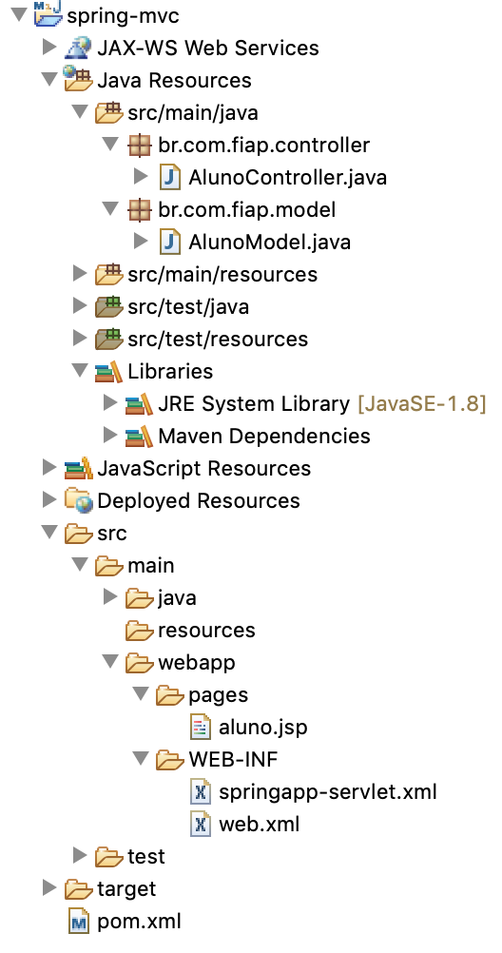
Spring MVC
Arquiterua MVC
Model o
View o
Controller o
Dependências adicionadas pelo Maven
Configurações Web e Spring
Projeto Maven configurado

Slide 21
Spring MVC
Ajuste o seu JSP para exibir uma tabela com a lista de alunos:
<table border="1">
<tr>
<th>Nome</th>
<th>RM</th>
<th>Turma</th>
</tr>
<c:forEach items="${alunos}" var="aluno">
<tr>
<td>${aluno.nome}</td>
<td>${aluno.rm}</td>
<td>${aluno.turma}</td>
</tr>
</c:forEach>
</table>

Slide 22
Dúvidas ou curiosidades
?

Slide 23

Copyright © 2020
Profº. Pedro Ivo Correia e Profº. Lucas Furlaneto
Todos direitos reservados. Reprodução ou divulgação total ou parcial deste documento é expressamente proíbido sem o consentimento formal, por escrito, do Professor (autor).

